Slide 1

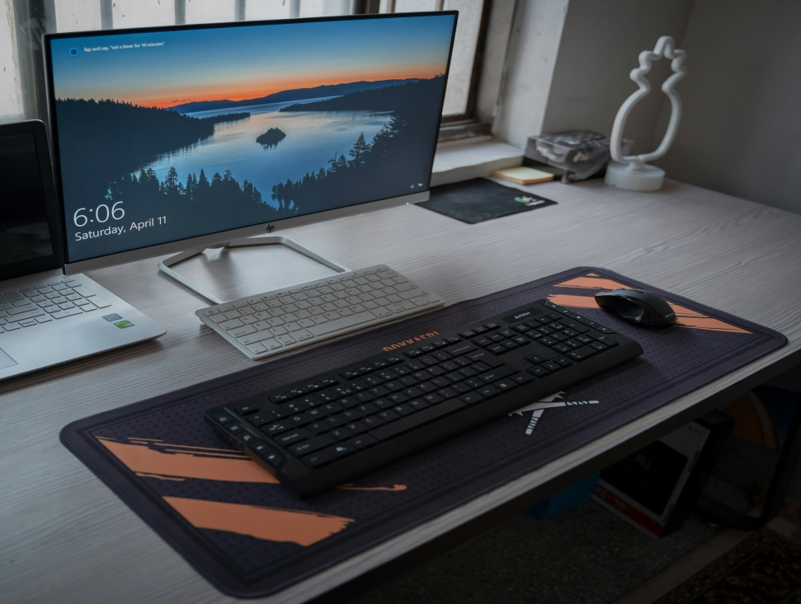
স্বাগতম

Slide 2
শিক্ষক পরিচিতিঃ
নামঃ মোসাঃখাদিজা খাতুন
সহকারি শিক্ষক (আইসিটি)
মুগারঝোর বালিকা দাখিল মাদ্রাসা
নাজিরপুর, পিরোজপুর।

Slide 3
পাঠ পরিচিতিঃ
পাঠের বিষয়ঃ তথ্য ও যোগাযোগ প্রযুক্তির ধারনা ও ব্যবহারের ক্ষেত্র ।
বিষয়ঃ তথ্য ও যোগাযোগ প্রযুক্তি
শ্রেণীঃ ষষ্ঠ
অধ্যায়ঃ প্রথম
সময়ঃ ৪৫মিনিট।

Slide 4
শিখনফলঃ
এই পাঠ শেষে শিক্ষার্থীরা-
১। তথ্য ও যোগাযোগ প্রযুক্তি কি তা বর্ণনা করতে পারবে।
২। কোথায় কোথায় তথ্য ও যোগাযোগ প্রযুক্তি ব্যবহার করা যেতে পারে তা বর্ণনা করতে পারবে।
৩। । তথ্য ও যোগাযোগ প্রযুক্তির গুরুত্ব ব্যাখ্যা করতে পারবে।
৪। নিজের স্কুলে তথ্য ও যোগাযোগ প্রযুক্তি ব্যবহার নিয়ে একটা পোস্টার তৈরি করতে পারবে।

Slide 5
ICT এর ধারনা-
ICT এর পূর্ণরূপ: Information and Communication Technology.
তথ্য সংগ্রহ, সংরক্ষণ, প্রক্রিয়াকরণ ও আদান-প্রদানের প্রযুক্তিকে ICT বলা হয়।
কম্পিউটার, ইন্টারনেট, মোবাইল, সফটওয়্যার ইত্যাদি ICT-এর অংশ।

Slide 6
ICT এর ব্যবহারঃ
শিক্ষা ক্ষেত্রে ICT
স্বাস্থ্য ক্ষেত্রে ICT
ব্যবসা ক্ষেত্রে ICT
যোগাযোগ ক্ষেত্রে ICT

Slide 7
শিক্ষা ক্ষেত্রে ICT-এর ব্যবহারঃ
ই-বুক ও ডিজিটাল কনটেন্ট ব্যবহার।
মাল্টিমিডিয়া প্রেজেন্টেশন ।
অনলাইন পরীক্ষা ও ফলাফল প্রকাশ।
শিক্ষকদের সাথে দ্রুত যোগাযোগ ।
অনলাইন ক্লাস ও ভার্চুয়াল শিক্ষা ।

Slide 8
স্বাস্থ্য ক্ষেত্রে ICT-এর ব্যবহারঃ
টেলিমেডিসিন সেবা।
অনলাইন ডাক্তার পরামর্শ।
আধুনিক চিকিৎসা যন্ত্র পরিচালনা।
স্বাস্থ্য সচেতনতা বৃদ্ধি।

Slide 9
ব্যবসা ও বাণিজ্যে ICT
ডিজিটাল পেমেন্ট ব্যবস্থা।
অনলাইন মার্কেটিং।
হিসাবরক্ষণ সফটওয়্যার ব্যবহার।
দ্রুত যোগাযোগ ও তথ্য আদান-প্রদান ।

Slide 10
যোগাযোগ ক্ষেত্রে ICT
মোবাইল ফোন ও ইন্টারনেট ।
ই-মেইল ও সামাজিক যোগাযোগ মাধ্যম।
দ্রুত তথ্য আদান-প্রদান।
বিশ্বব্যাপী যোগাযোগ সহজ করা।

Slide 11
ICT-এর গুরুত্বঃ
দ্রুত যোগাযোগ সম্ভব করেছে।
শিক্ষা সহজ ও আধুনিক করেছে।
ব্যবসা ও ব্যাংকিং কার্যক্রম সহজ করেছ।
সময় ও শ্রম সাশ্রয় করেছে।
বিশ্বকে একটি “Global Village” এ পরিণত করেছে।

Slide 12
ICT-এর সুবিধা:
কাজের গতি বৃদ্ধি করে।
সময় ও খরচ বাচায় ।
তথ্য সহজলভ্য করে।
কর্মসংস্থানের সুযোগ সৃষ্টি করে।
সঠিক ও নিরাপদ ব্যবহারের মাধ্যমে ICT আমাদের জীবনকে উন্নত করে।

Slide 13
ICT-এর অসুবিধা
সাইবার অপরাধ বৃদ্ধি।
ব্যক্তিগত তথ্য চুরি।
প্রযুক্তির উপর অতিরিক্ত নির্ভরতা।
স্বাস্থ্য সমস্যা (চোখের সমস্যা, আসক্তি)।

Slide 14
মূল্যায়ণ
টেলিমেডিসিন কি?
কর্মসংস্থানের ক্ষেত্রে আইসিটি এর সুবিধাগুলো কি কি।
ই-বুক কি?

Slide 15
বাড়ীর কাজঃ
এখানে উল্লেখ করা হয়নি এমন অন্য কয়েকটি ক্ষেত্রের নামের একটি তালিকা তৈরি করবে।

Slide 16

ধন্যবাদ

